Slide 1
SharePoint 확장 및 사용자 지정
SharePoint 프레임워크 웹 파트
SharePoint 프레임워크 확장
SPFx 솔루션을 패키지로 묶어 배포
Microsoft Graph 소비
SPFx 내에서 Azure AD로 보호된 타사 API 소비
Teams 탭 역할 웹 파트
SharePoint의 브랜딩 및 테마

Slide 2
SharePoint 프레임워크 웹 파트

Slide 3
SharePoint 프레임워크 소개
SharePoint 프레임워크는 SharePoint 및 Office 365에 대한 사용자 지정 환경을 만드는 데 사용되는 개발 모델입니다.
SharePoint 프레임워크(SPFx)를 사용하여 다음을 만듭니다.
SharePoint 프레임워크(SPFx) 웹 파트
SPFx 확장
단일 파트 앱 페이지
Microsoft Teams 사용자 지정
SharePoint 프레임워크의 주요 기능
Notes:
SharePoint 프레임워크(SPFx)는 클라이언트 측 SharePoint 개발, SharePoint 데이터와 손쉬운 통합 및 오픈 소스 도구를 완벽하게 지원하는 페이지 및 웹 파트 모델입니다.

Slide 4
SharePoint 프레임워크 개발 도구 및 라이브러리
SharePoint 프레임워크에는 솔루션을 빌드하는 데 사용할 수 있는 다양한 클라이언트 측 JavaScript 라이브러리가 포함되어 있습니다.
클라이언트 측 웹 파트를 개발하는 데 사용되는 도구 및 라이브러리는 다음과 같습니다.
TypeScript
JavaScript 프레임워크(예: React, Angular, Vue.js, Handlebars)
노드 패키지 관리자(npm)
Node.js
Gulp Task Runner(패키지 및 솔루션을 빌드하는 데 사용)
Webpack
소스 코드 편집기(예: Visual Studio Code, Atom, WebStorm)
SharePoint REST API
패턴 및 사례(PnP)
Yeoman 생성기
Yeoman을 사용하여 SharePoint 프레임워크 프로젝트를 생성합니다.

Slide 5
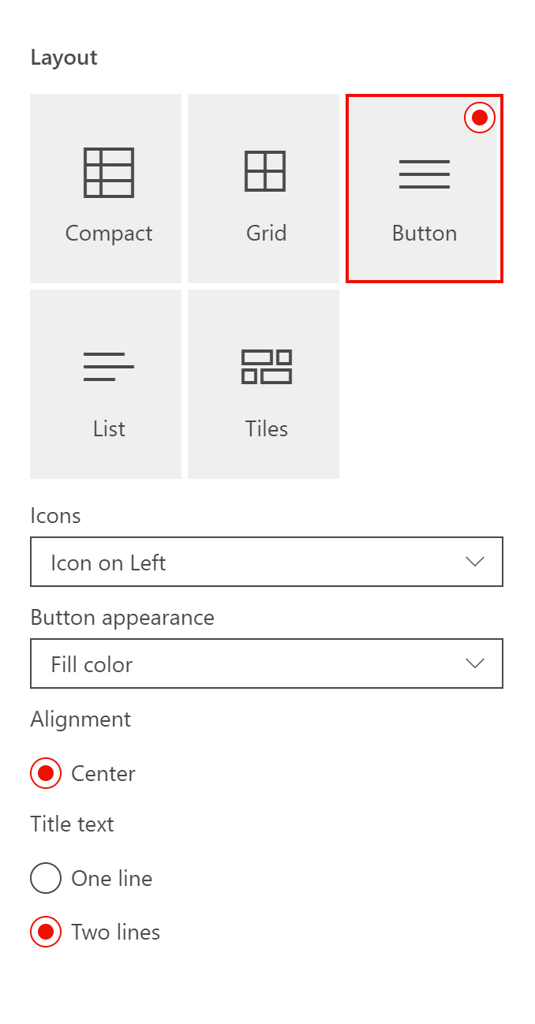
SharePoint 클라이언트 측 웹 파트
SharePoint 클라이언트 측 웹 파트는 SharePoint 페이지 내에 표시되지만 브라우저에서 로컬로 실행되는 컨트롤입니다. 웹 파트 속성을 SharePoint와 통합합니다.
클라이언트 측 웹 파트 속성
지원되는 속성 창 필드 유형:
단추
확인란
선택 그룹
드롭다운
가로 눈금자
레이블
링크
슬라이더
텍스트 상자
여러 줄 텍스트 상자
토글
사용자 지정
속성 창을 구성합니다.
Notes:
이것이 사용자가 웹 파트와 상호 작용하는 방식이라고 중요성을 강조합니다. 옵션이 논리적 순서를 따르고 OOTB 옵션과 일치하는지 확인합니다.

Slide 6
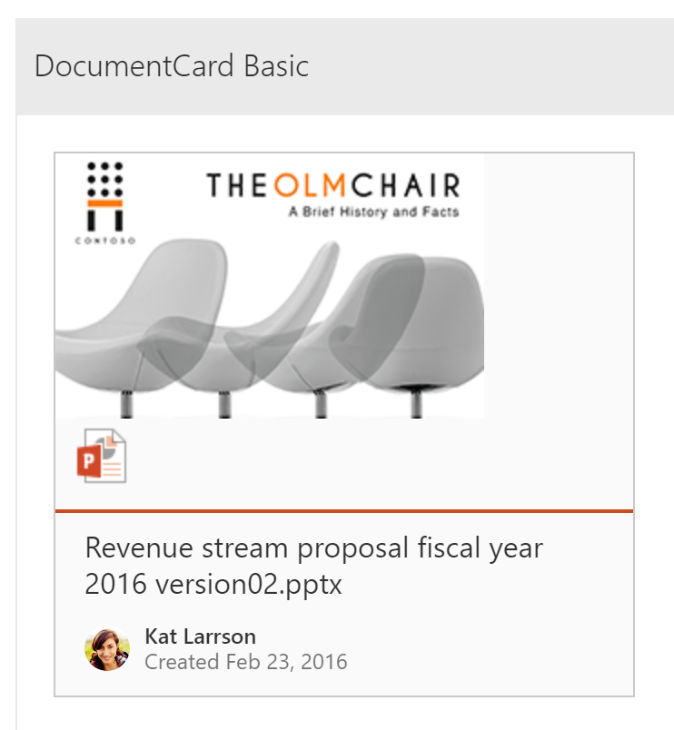
SharePoint 클라이언트 측 웹 파트의 Office UI Fabric React 구성 요소
개발자가 사용할 수 있는 UI Fabric의 두 영역:
UI Fabric Core
색상
아이콘
글꼴
눈금
Fabric React 구성 요소: 재사용 가능한 일련의 구성 요소
버튼
탐색
드롭다운
레이블

Slide 7
SharePoint 클라이언트 측 웹 파트의 Office UI Fabric React 구성 요소
SharePoint 프레임워크에서 Office UI Fabric Core 및 Fabric React를 사용합니다.
Office UI Fabric Core 패키지
Office UI Fabric React 구성 요소
Office UI Fabric과 관련한 CSS 문제

Slide 8
단일 파트 앱 페이지
단일 파트 앱 페이지를 사용하면 SharePoint Online에서 잠긴 레이아웃을 사용하여 SharePoint 프레임워크 웹 파트 또는 Teams 애플리케이션을 호스트할 수 있습니다. 최종 사용자는 단일 파트 앱 페이지 레이아웃을 사용하는 페이지를 수정하거나 구성할 수 없습니다.
앱 페이지의 특징은 다음과 같습니다.
최종 사용자는 브라우저를 사용하여 단일 파트 앱 페이지를 편집할 수 없습니다.
현재는 단일 웹 파트 또는 Microsoft Teams 애플리케이션 호스트만 지원합니다.
페이지 레이아웃은 일반 페이지 레이아웃에서 단일 페이지 앱 페이지로 프로그래밍 방식으로만 변경할 수 있습니다.
최종 사용자는 노출된 웹 파트 또는 Teams 애플리케이션을 매개 변수화할 수 없습니다.
테넌트에서 단일 파트 앱 페이지를 사용합니다.
브라우저 콘솔에서 JavaScript를 사용하여 페이지 레이아웃을 변경합니다.
PnP PowerShell을 사용하여 페이지 레이아웃을 변경합니다.

Slide 9
데모
SharePoint 프레임워크(SPFx) 소개
Notes:
데모 리소스 위치: https://microsoft.sharepoint.com/:w:/t/MOCtoBaselineevents/ERBwiD99TRdKhhQ-7nElZDcBamvEVtrmLDj-4xCUW57_ug?e=fR6170

Slide 10
SharePoint 프레임워크 확장

Slide 11
SharePoint 프레임워크 확장
SharePoint 프레임워크 확장을 사용하면 SharePoint 및 Teams의 개발 기능을 확장할 수 있습니다.
세 가지 특정 유형의 확장
애플리케이션 사용자 지정자: 페이지에 스크립트를 추가하고 잘 알려진 HTML 요소 자리 표시자에 액세스한 후 사용자 지정 렌더링을 사용하여 확장합니다.
명령 집합: SharePoint 명령 표면을 확장하여 새 작업을 추가하고 동작을 구현하는 데 사용할 수 있는 클라이언트 측 코드를 제공합니다.
필드 사용자 지정자: 목록 내 필드에 데이터에 대한 수정된 보기를 제공합니다.
Notes:
SharePoint 프레임워크(SPFx) 확장은 SharePoint 페이지의 컨텍스트 내에서 실행되는 클라이언트 측 구성 요소입니다. SharePoint Online에 확장을 배포하고, 최신 JavaScript 도구 및 라이브러리를 사용하여 확장을 빌드할 수 있습니다.

Slide 12
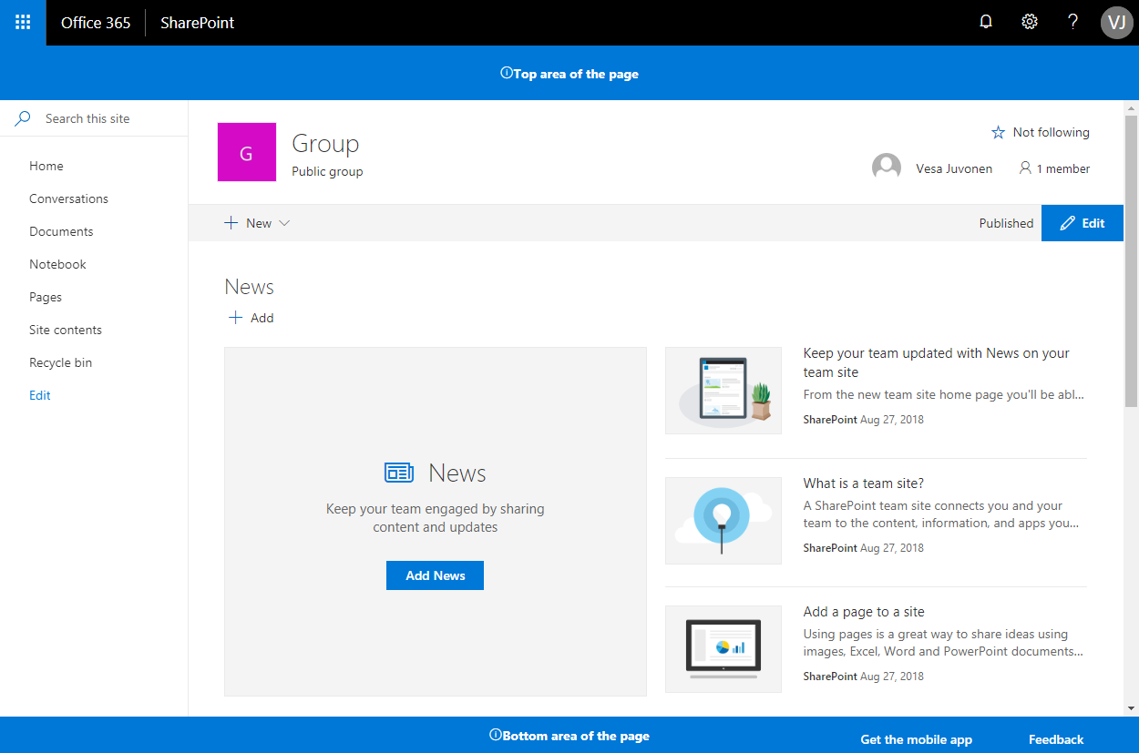
애플리케이션 사용자 지정자 확장
애플리케이션 사용자 지정자를 사용하면 SharePoint 페이지의 잘 알려진 위치에 액세스하여 비즈니스 및 기능 요구 사항에 따라 수정할 수 있습니다.

Slide 13
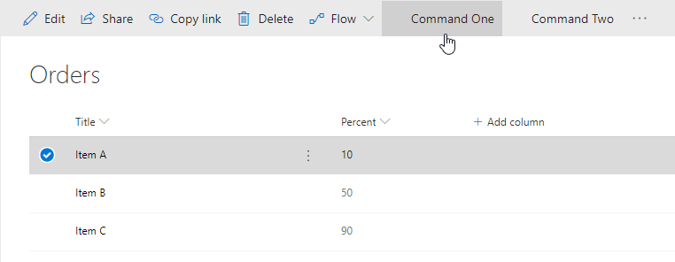
ListView 명령 집합 확장
ListView 명령 집합 확장 프로그램을 사용하면 페이지 상단의 명령 모음 내에서 사용자 지정 컨트롤 및 기능을 추가할 수 있습니다.
Notes:
https://github.com/SharePoint/sp-dev-fx-extensions/tree/master/samples/js-command-clone

Slide 14
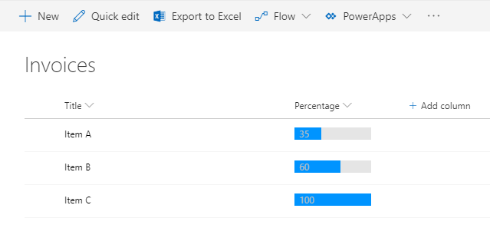
필드 사용자 지정자 확장
필드 사용자 지정자 확장을 사용하면 SharePoint 목록 내에서 특정 필드가 렌더링되는 방법을 사용자 지정할 수 있습니다.
예:
상태
백분율

Slide 15
데모
SharePoint 프레임워크 확장 만들기
Notes:
데모 리소스 위치: https://microsoft.sharepoint.com/:w:/t/MOCtoBaselineevents/EbetfHzQqwNAr8EY7NPVO-UBS79TO27J_9Ur_nuT_xQHiw?e=JYGf60

Slide 16
SPFx 솔루션을 패키지로 묶어 배포

Slide 17
패키지 배포 준비
웹 파트와 같은 클라이언트 측 구성 요소에서 목록 또는 라이브러리를 사용할 수 있도록 때때로 개발자는 SharePoint 목록 또는 문서 라이브러리를 클라이언트 측 솔루션 패키지와 함께 프로비저닝해야 할 수 있습니다.
솔루션 패키지를 사용하여 SharePoint 자산을 프로비저닝합니다.
솔루션에서 SharePoint 항목을 만듭니다.
SharePoint 항목을 업그레이드합니다.
SharePoint 프레임워크 패키지를 업데이트합니다.

Slide 18
솔루션 패키지 만들기
각 패키지 구성 파일에는 작업에서 다양한 원본 파일 및 매니페스트를 찾는 위치를 재정의하고 패키지를 작성하는 위치를 정의하는 일부 선택적 설정이 포함되어 있습니다. 또한 패키지 작성 도구에 다양한 구성 요소 간의 관계를 지시하는 필수 솔루션 정의가 포함되어 있습니다.
솔루션 정의(ISolution)
기능 정의(IFeature)
파일 경로

Slide 19
테넌트 범위 솔루션 배포
SharePoint 프레임워크 확장에 대한 테넌트 차원 배포 옵션은 애플리케이션 사용자 지정자 및 ListView 명령 집합에 대해 지원됩니다. 이 옵션을 사용하면 테넌트 앱 카탈로그 관리자가 사이트에 사용되는 웹/목록 템플릿을 기반으로 또는 테넌트 전체에서 기본적으로 활성화되는 확장을 쉽게 관리할 수 있습니다.
테넌트 범위 솔루션 배포 옵션
솔루션 특정 요구 사항
테넌트 전체에서 사용할 수 있도록 솔루션을 구성합니다.
앱 카탈로그에서 테넌트 차원 배포를 승인합니다.

Slide 20
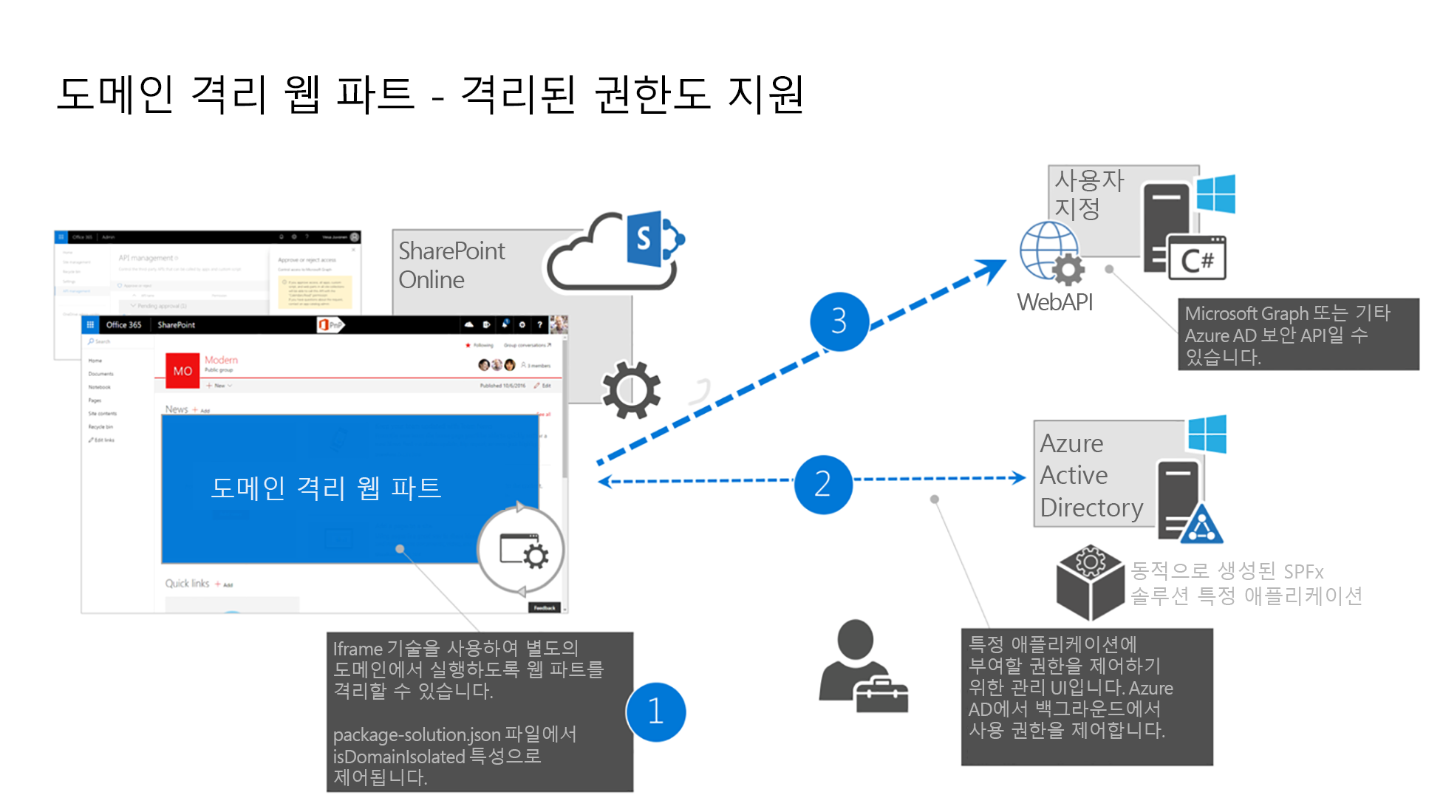
도메인 격리 웹 파트

Slide 21
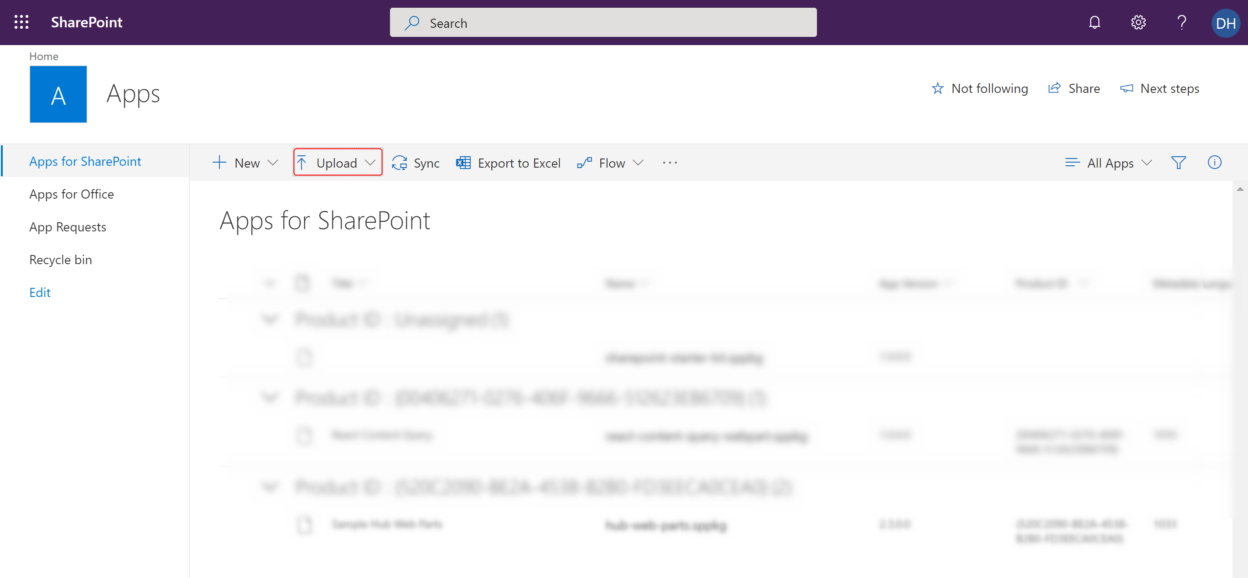
프로덕션을 위해 SharePoint 프레임워크 빌드 최적화
다음 명령을 사용하여 솔루션을 패키지로 묶은 다음 SharePoint의 앱 카탈로그에 업로드합니다.
gulp build
gulp bundle –ship
gulp package-solution –ship

Slide 22
데모
SharePoint 프레임워크 솔루션 배포
Notes:
데모 리소스 위치: https://microsoft.sharepoint.com/:w:/t/MOCtoBaselineevents/ERGPKlWSe6tCr4Gxh7550ccBBaoRNxTbc4WOr7-QVQOZRw?e=1H4Ian

Slide 23
Microsoft Graph 및 타사 API 소비

Slide 24
MSGraphClient를 사용하여 Microsoft Graph에 연결
SharePoint 프레임워크 솔루션을 빌드할 때 개발자는 MSGraphClient를 사용하여 Microsoft Graph에 쉽게 연결할 수 있습니다.
MSGraphClient는 SharePoint 프레임워크 v1.6.0에 도입된 새로운 HTTP 클라이언트이며, SharePoint 프레임워크 솔루션 내에서 Microsoft Graph 연결을 간소화합니다.
MSGraphClient는 기존 Microsoft Graph JavaScript 클라이언트 라이브러리를 래핑하여, 개발자에게 다른 클라이언트 측 솔루션에서 클라이언트 라이브러리를 사용할 때와 동일한 기능을 제공합니다.
Notes:
MSGraphClient는 기존 Microsoft Graph JavaScript 클라이언트 라이브러리를 래핑하여, 개발자에게 다른 클라이언트 측 솔루션에서 클라이언트 라이브러리를 사용할 때와 동일한 기능을 제공합니다.

Slide 25
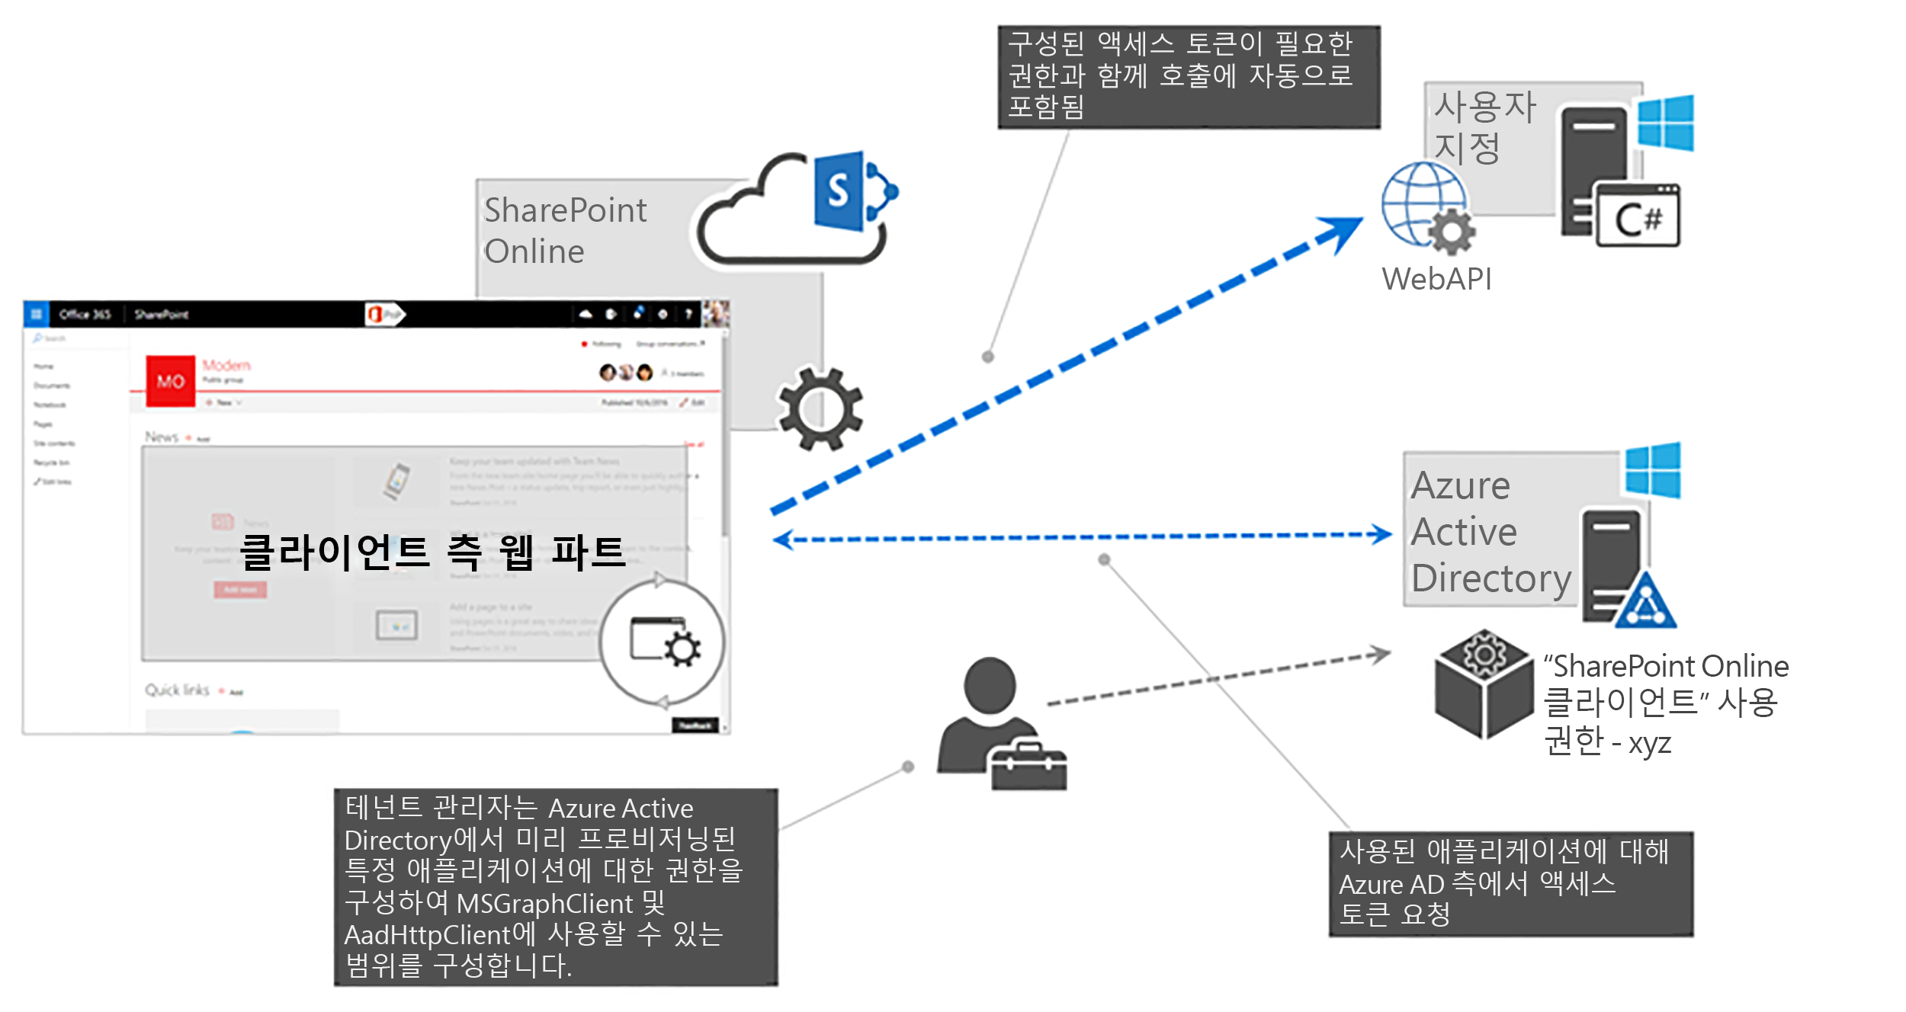
AadHttpClient 이해
SharePoint 프레임워크를 사용하면 솔루션에 필요한 Azure AD 애플리케이션 및 권한을 지정할 수 있으며, 테넌트 관리자는 필요한 권한(아직 부여되지 않은 경우)을 부여할 수 있습니다.
AadHttpClient를 사용하면 OAuth 흐름을 직접 구현할 필요 없이 Azure AD를 사용하여 보안된 API에 쉽게 연결할 수 있습니다.

Slide 26
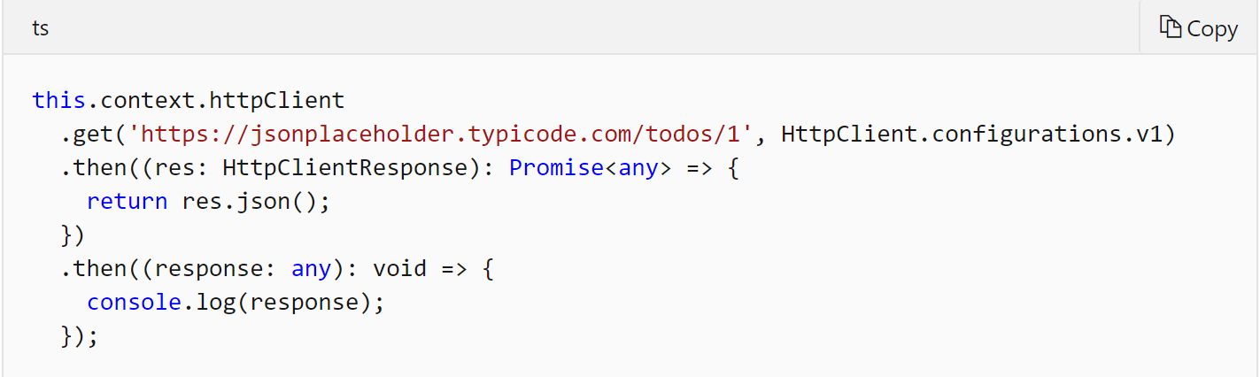
타사 API를 사용할 수 있는 권한 부여
SharePoint 프레임워크 솔루션을 빌드할 때 주식 또는 날씨 정보와 같은 공용 API를 사용할 수 있습니다.

Slide 27
SharePoint의 브랜딩 및 테마

Slide 28
SharePoint 사이트 테마
Microsoft 브랜드 팔레트와 마찬가지로 SharePoint 테마는 Microsoft 브랜드를 기반으로 구축하도록 설계되었으며, 동시에 파트너십에 영향을 주지 않고 이를 유연하게 촉진할 수 있도록 해 줍니다. 또한 공통의 목표와 개성을 나타내고, SharePoint 환경을 최적화할 수 있는 기능과 다양성을 반영합니다.
Notes:
SharePoint 사이트 테마를 설명합니다.
https://fabricweb.z5.web.core.windows.net/pr-deploy-site/refs/heads/master/theming-designer/index.html

Slide 29
SharePoint 사이트 테마
테마 환경 구성 요소:
색상표
글꼴 구성표
배경 이미지
마스터 페이지
마스터 페이지 미리 보기
구성된 모습
모양 변경
디자인 갤러리

Slide 30
사이트 디자인 및 사이트 스크립트
사이트 디자인 및 사이트 스크립트를 사용하여 사용자 지정 구성을 사용하는 신규 또는 기존 최신 SharePoint 사이트 프로비저닝을 자동화합니다.
사이트 디자인
사이트 스크립트
PowerShell 또는 REST를 사용하여 사이트 디자인 및 사이트 스크립트로 작업합니다.
범위 지정

Slide 31
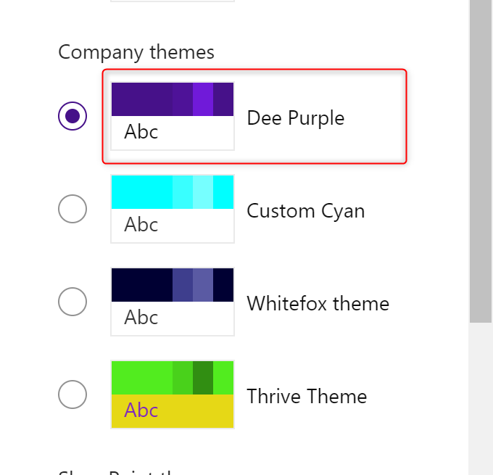
사이트 디자인 및 사이트 스크립트
Notes:
사이트 디자인 GitHub 예
https://github.com/SharePoint/sp-dev-site-scripts

